Slide 1
Современный урок географии: естественно-научная компетентность как основа формирования картины мира учащихся основной школы
Подготовила: учитель географии
МБОУ «Винницкая школа»
Мартыненко Лариса Викторовна
2022

Slide 2
Что такое естественнонаучная грамотность?
Естественнонаучная грамотность – это способность человека не только освоить естественнонаучные знания, но и уметь их применять в жизни. Она определяется как набор определенных компетентностей. Компетентность проще всего определить, как способность учащихся применять полученные в школе умения и знания в жизненных ситуациях.

Slide 3
Соответствие умений, или компетентностей, с требованиями ФГОС
Компетентности, определяющие естественнонаучную грамотность | Требования ФГОС ООО к результатам образования
понимание основных особенностей естественнонаучного исследования (или естественнонаучного метода познания) | приобретение опыта применения научных методов познания (предметный результат – физика); приобретение опыта использования различных методов изучения веществ (предметный результат – химия); приобретение опыта использования методов биологической науки (предметный результат – биология)
умение объяснять или описывать естественнонаучные явления на основе имеющихся научных знаний, а также умение прогнозировать изменения | умение создавать, применять и преобразовывать знаки и символы, модели и схемы для решения учебных и познавательных задач (метапредметный результат образования)
умение использовать научные доказательства и имеющиеся данные для получения выводов, их анализа и оценки достоверности | умение определять понятия, создавать обобщения, устанавливать аналогии, классифицировать, самостоятельно выбирать основания и критерии для классификации, устанавливать причинно- следственные связи, строить логическое рассуждение, умозаключение (индуктивное, дедуктивное и по аналогии) и делать выводы (метапредметный результат)

Slide 4
Инструментарий PISA
близкие к реальным проблемные ситуации, связанные с разнообразными аспектами окружающей жизни и требующие для своего решения не только знания основных учебных предметов, но и сформированности общеучебных и интеллектуальных умений.
От учащихся требуется продемонстрировать компетенции в определенном контексте.

Slide 5
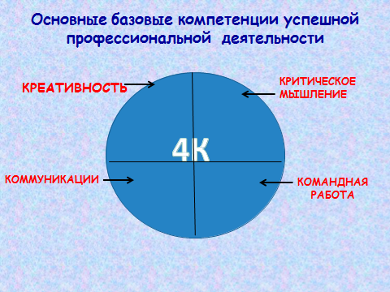

Slide 6
Компетентности ЕН грамотности
Научное
объяснение
явлений
Применение
методов
ЕН исследования
Интерпретация данных и
использование научных
доказательств для
получения выводов

Slide 7
Типы заданий
«Как
узнать?»
«Попробуй
объяснить»
«Сделай
вывод»
задания на
применение
методов познания
задания на
объяснение
явлений и фактов
задания на
формирование умения
формулировать выводы
на основе данных

Slide 8
Таксономия Б. Блума
Знания | Понимание | Применение | Анализ | Синтез | Оценка
Воспроизведение или запоминание фактов, определений, терминов | Перевод с одного языка на другой | Использование на практике | Разбиение на части для видения структуры объекта | Комбинирование, получение целого, обладающего новизной | Суждение о ценности материала
Типы заданий
«Как
узнать?»
«Попробуй
объяснить»
«Сделай
вывод»
задания на
формирование умения
формулировать выводы
на основе данных
задания на
применение
методов познания
задания на
объяснение
явлений и фактов

Slide 9
Уровни естественно-научной грамотности
6 уровень
Учащиеся могут : определять, объяснять и применять естественно-научные знания и знания о науке в различных сложных жизненных ситуациях;
связывать информацию и объяснения из различных источников и использовать их для обоснования различных решений. Они явно и постоянно демонстрируют высокий уровень сформированности интеллектуальных умений (например, доказывать и обосновывать), а также демонстрируют готовность использовать свои знания для обоснования решений, принимаемых в незнакомых научных и технических ситуациях. Они могут использовать свои знания для аргументации рекомендаций или решений, принятых в контексте личных, социально-экономических и глобальных ситуаций.

Slide 10
5 уровень
Учащиеся могут : выявлять естественно-научные аспекты во многих сложных жизненных ситуациях, применять естественнонаучные знания и знания о науке в этих ситуациях;
сравнивать, отбирать и оценивать соответствующие научные обоснования и доказательства для принятия решений в жизненных ситуациях;
устанавливать связи между отдельными знаниями и критически анализировать ситуации;
выстраивать обоснованные объяснения и давать аргументацию на основе критического анализа. У них хорошо сформированы исследовательские умения.

Slide 11
4 уровень
Учащиеся могут :эффективно анализировать различные ситуации и проблемы, в которых явно проявляются отдельные явления, и от них требуется сделать вывод о роли науки или технологии;
выбрать или обобщить объяснения, основанные на знаниях различных разделов естествознания и технологии, и связать эти объяснения напрямую с отдельными аспектами жизненных ситуаций;
оценивать свои действия и сообщать о своих решениях, используя при этом естественнонаучные знания и обоснования.

Slide 12
3 уровень
Учащиеся могут : выявить ясно сформулированные научные проблемы в некоторых ситуациях;
отобрать факты и знания, необходимые для объяснения явлений;
применять простые модели или исследовательские стратегии;
интерпретировать и напрямую использовать естественнонаучные понятия из различных разделов естествознания;
формулировать короткие высказывания, используя факты;
принимать решения на основе естественнонаучных знаний.

Slide 13
2 уровень
Учащиеся могут : давать возможные объяснения в знакомых ситуациях на основе адекватных научных знаний;
делать выводы на основе простых исследований;
устанавливать прямые связи и буквально интерпретировать результаты исследований или технологические решения.
Учащиеся, достигшие 1 уровня, имеют:
ограниченные знания, которые могут применять только в знакомых ситуациях. Они могут давать очевидные объяснения, которые явно следуют из имеющихся данных.

Slide 14
Второй уровень - базовая граница естественнонаучной грамотности
учащиеся начинают проявлять естественнонаучные компетенции, позволяющие им принимать участие в различных жизненных ситуациях, связанных с естествознанием и технологией.
Учащиеся, достигшие данного уровня, демонстрируют:
способность давать возможные объяснения в знакомых ситуациях на основе адекватных научных знаний;
делать выводы на основе простых исследований;
устанавливать прямые связи и буквально интерпретировать результаты простых исследований или технологических решений.

Slide 15
















Источники
Сборник эталонных заданий естественно- научная грамотность (Просвещение)
Данный сборник рассчитан на учащихся 10-13 лет.
Пособие охватывает области знаний таких предметов, как биология, химия, физика, астрономия и география. Это является и плюсом и минусом.
Данное пособие не соответствует программе по биологии, например в 5 классе.
Поэтому не совсем рационально использовать данный материал на уроках, так как у учащихся будет избыток информации.

Slide 16
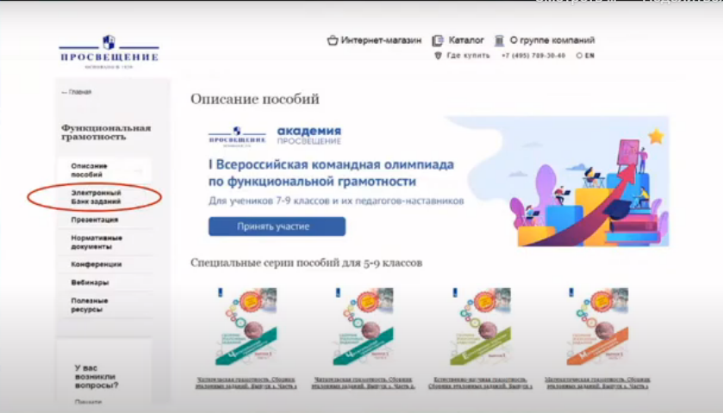
Источники

Slide 17
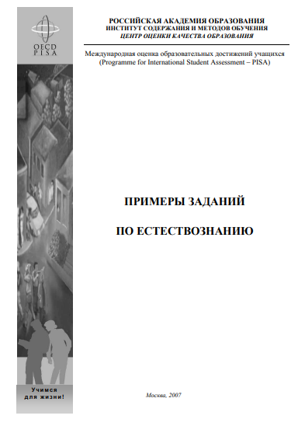
Источники
Сборник заданий от РАО ИСМО
Данный сборник будет полезен не только ученикам, но и учителю, так как в нем собраны не только задания, но и отражен
уровень задания

Slide 18
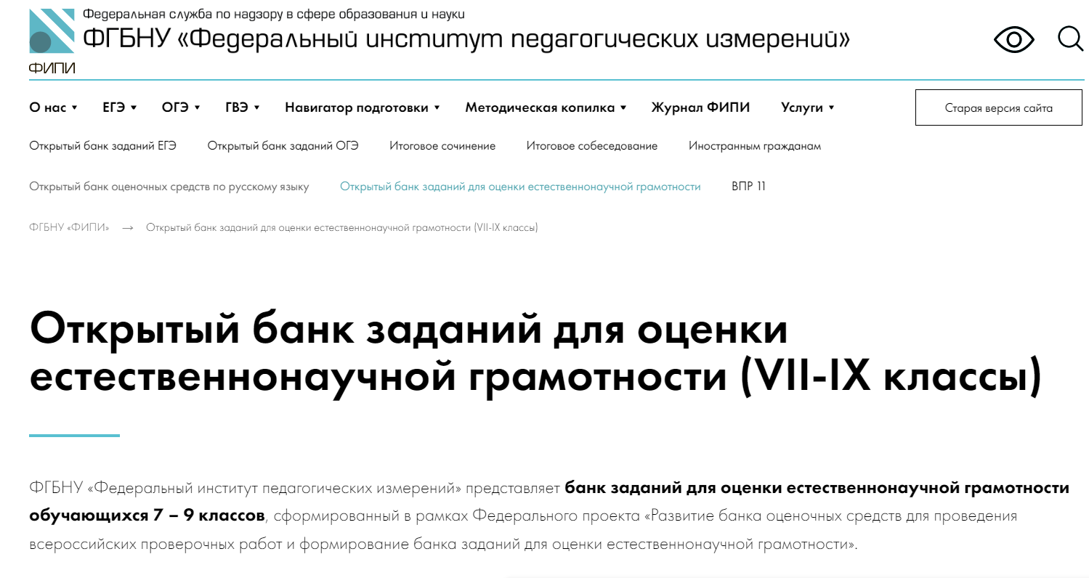
Источники
ФИПИ

Slide 19
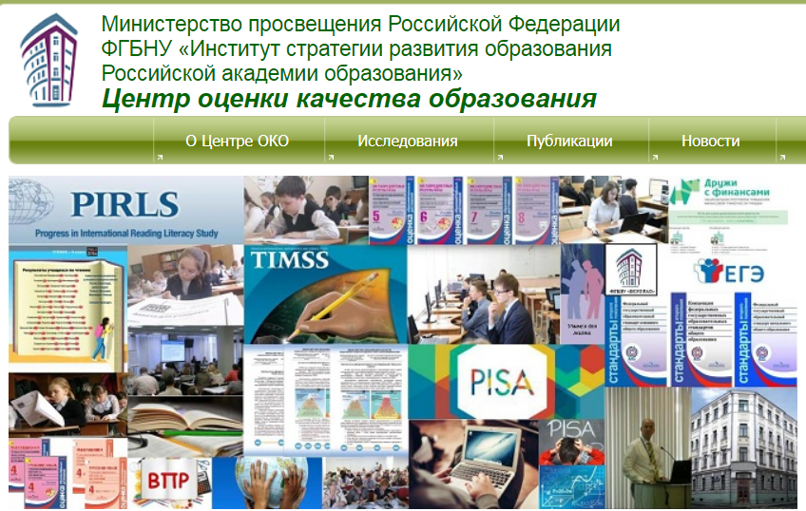
Источники
Использование интерактивных заданий на сайте centeroko.ru

Slide 20
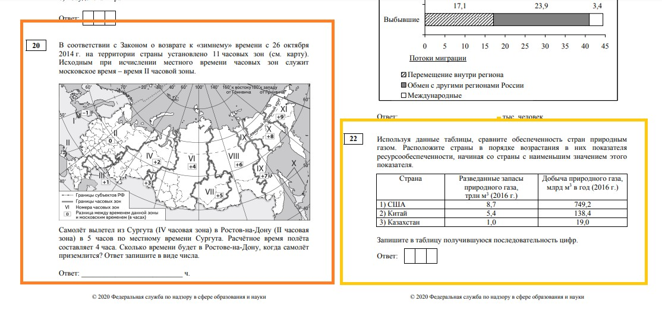
ФИПИ
Открытый банк заданий ЕГЭ
www.fipi.ru/content/otkrytyy-bank-zadaniy-ege

Slide 21
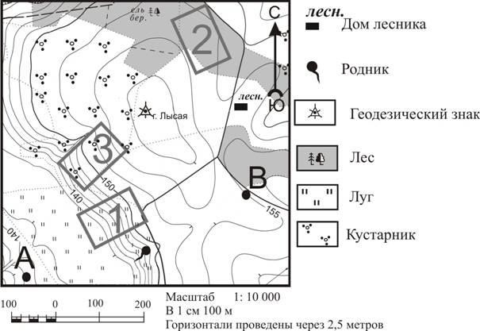
ФИПИ
Открытый банк заданий ОГЭ
http://www.fipi.ru/content/otkrytyy-bank-zadaniy-oge
Школьники выбирают место для катания на санках. Оцените, какой из участков, обозначенных на карте цифрами 1, 2 и 3, больше всего
подходит для этого. Для обоснования вашего ответа приведите 2 довода.

Slide 22
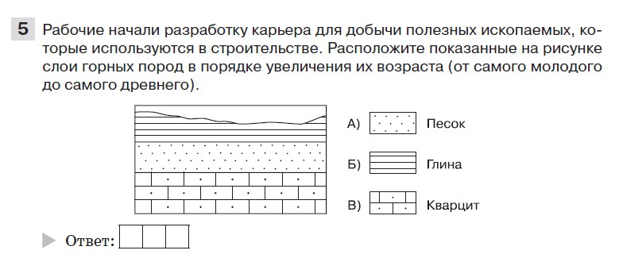
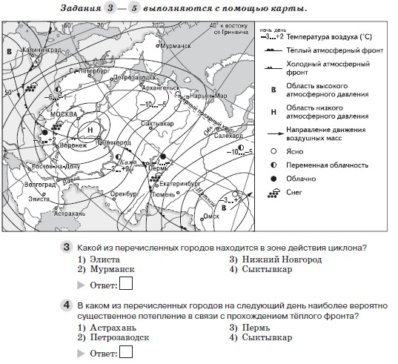
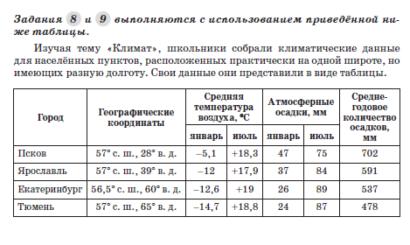
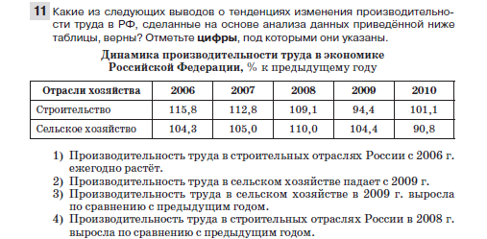
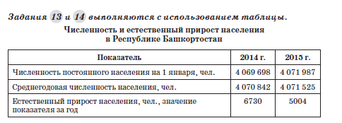
Типовые задания ОГЭ

Slide 23
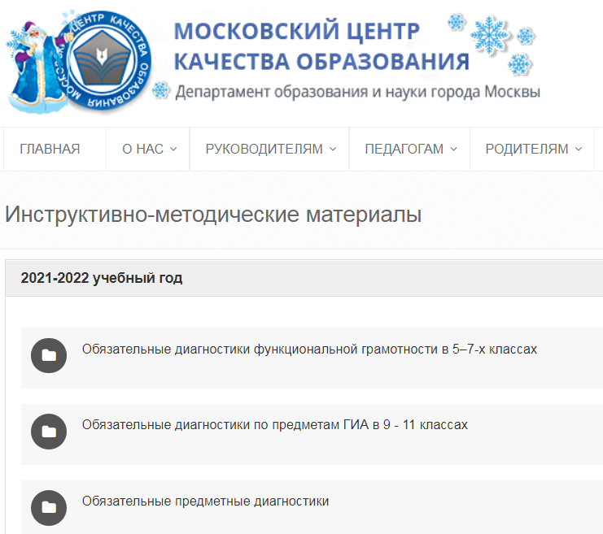
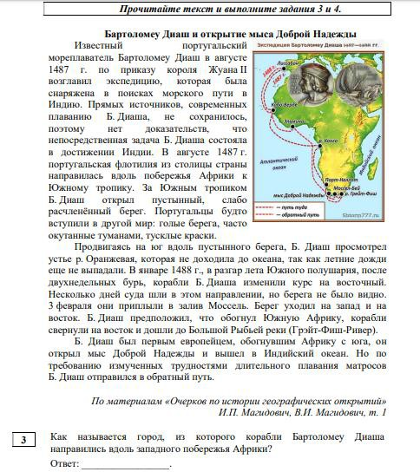
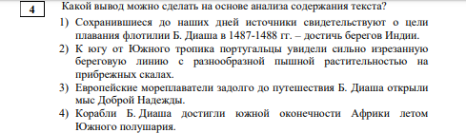
https://mcko.ru/pages/m_n_d_i-m_materials

Slide 24

http://center-imc.ru/wp-content/uploads/2020/02/10120.pdf

Slide 25
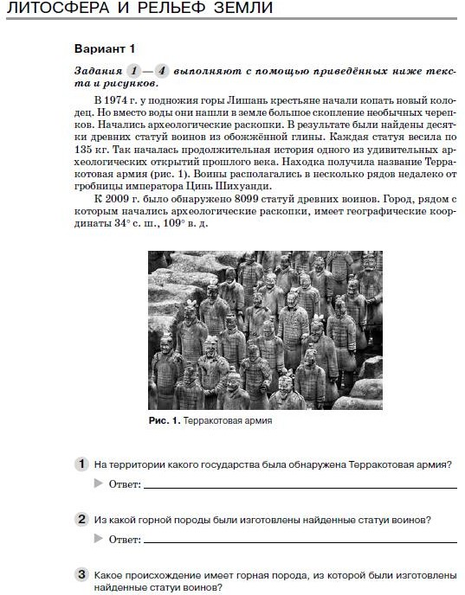
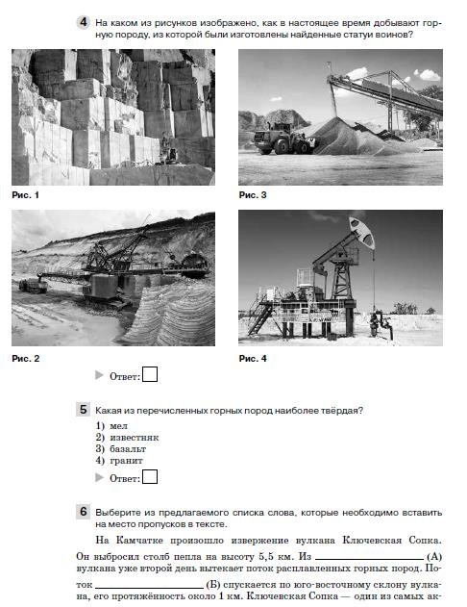
Использование различных источников информации для решения практико-ориентированных и учебных задач (ВПР)

Slide 26
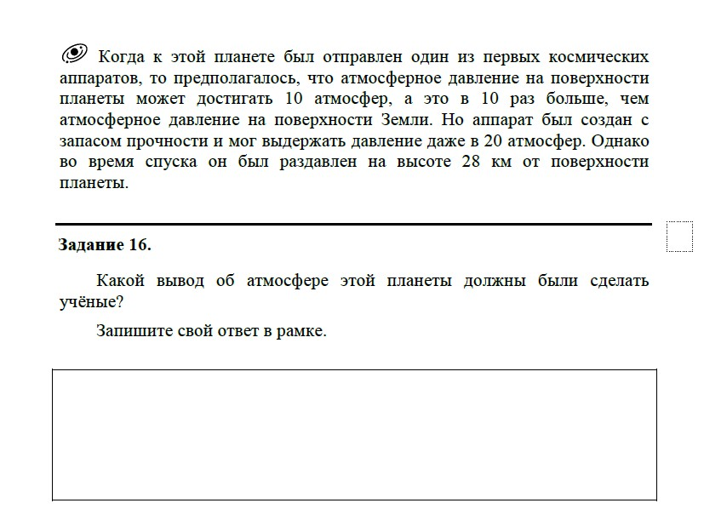
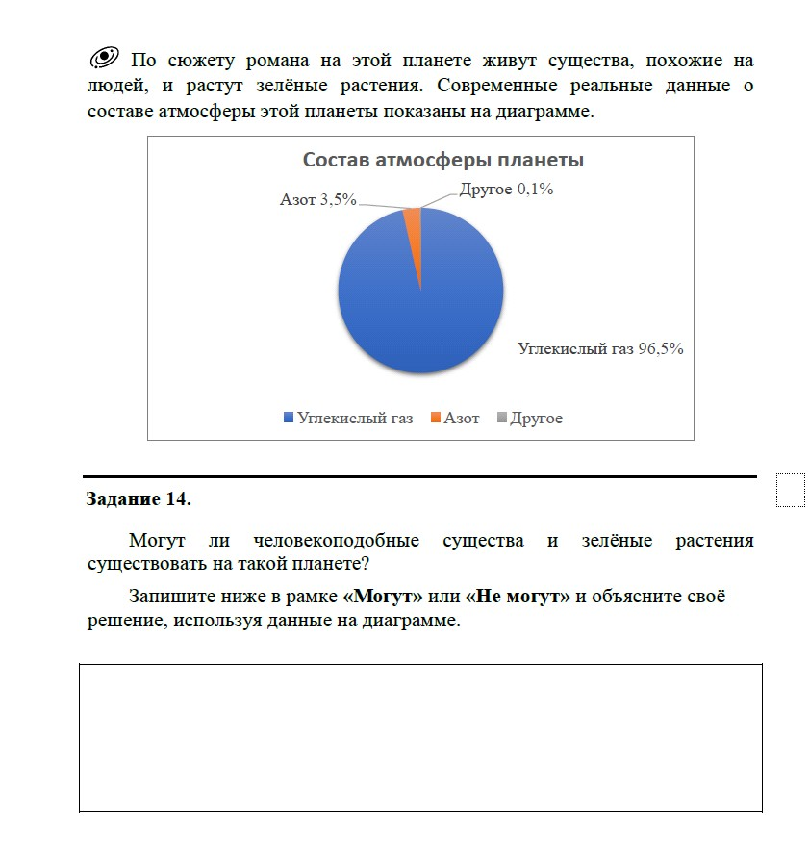
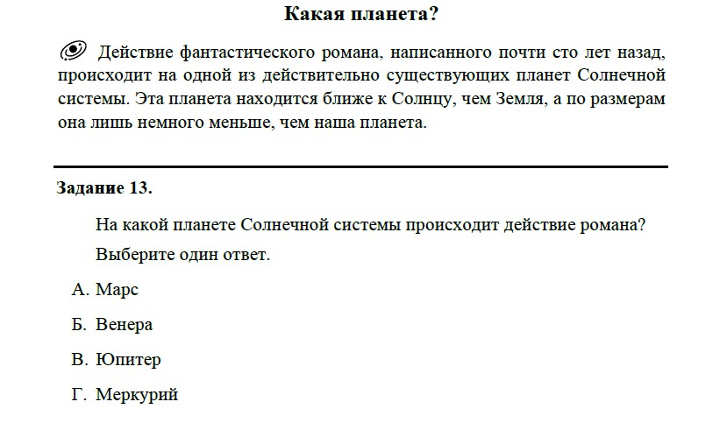
География 5 класс «Солнечная система»

Slide 27
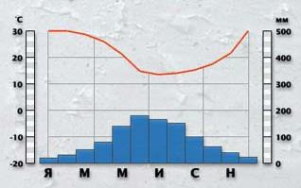
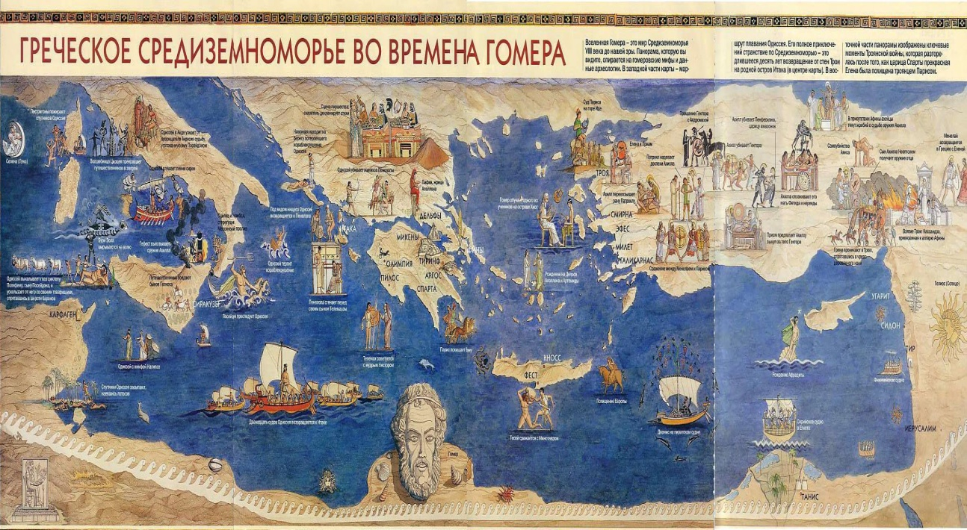
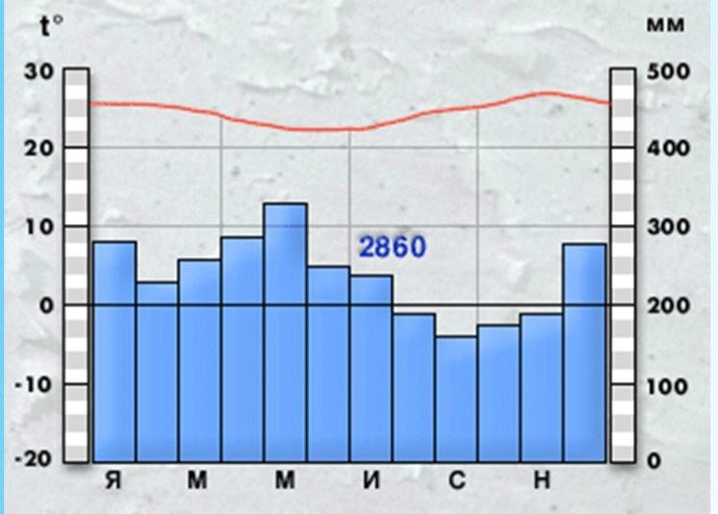
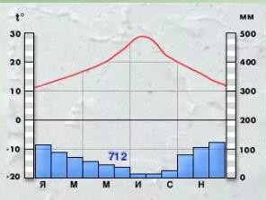
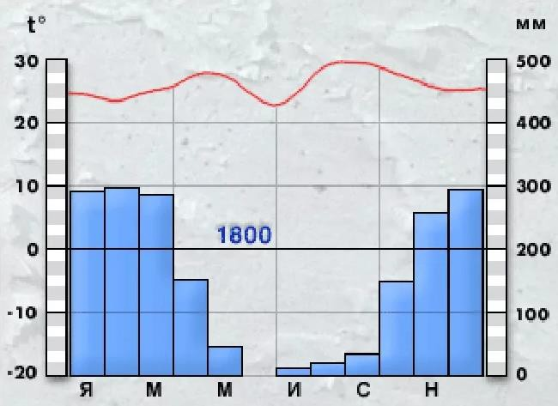
Климатограммы
Условия какого климатического пояса
способствовали возникновению и
развитию античных цивилизаций Европы?

Slide 28
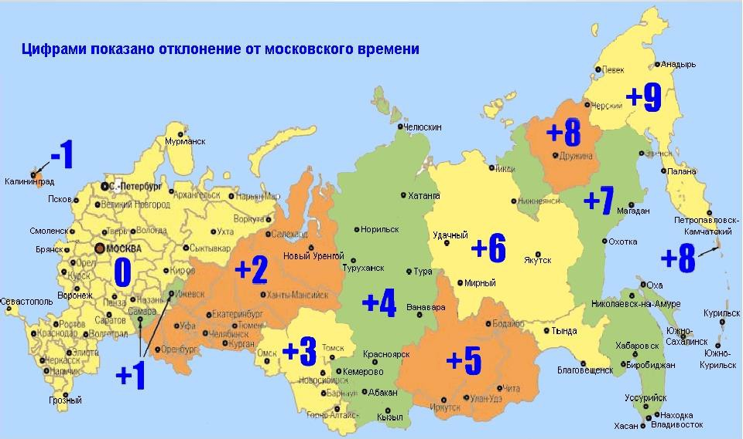
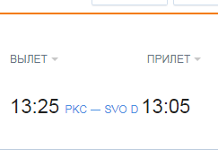
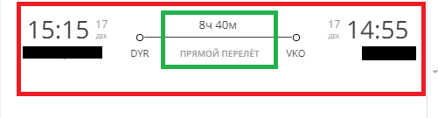
Исчисление времени на территории России
2 пассажира, купившие билет на самолет, с удивлением увидели, что время прибытия их рейсов в пункт назначения раньше, чем время вылета из пункта отправления. Помогите пассажирам разобраться в данной ситуации. Вы можете назвать пункты прилета и пункты вылета?
1 пассажир
2пассажир

Slide 29

«Школа не должна научить на всю жизнь,
Школа должна научить учиться всю жизнь»
Восточная мудрость
Спасибо за внимание!

